Slide 1
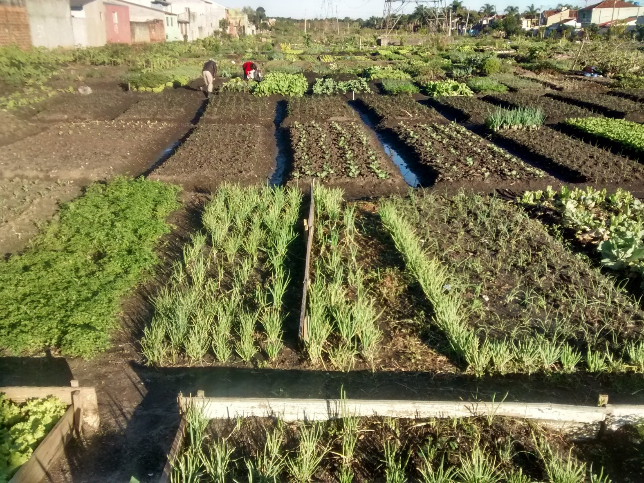
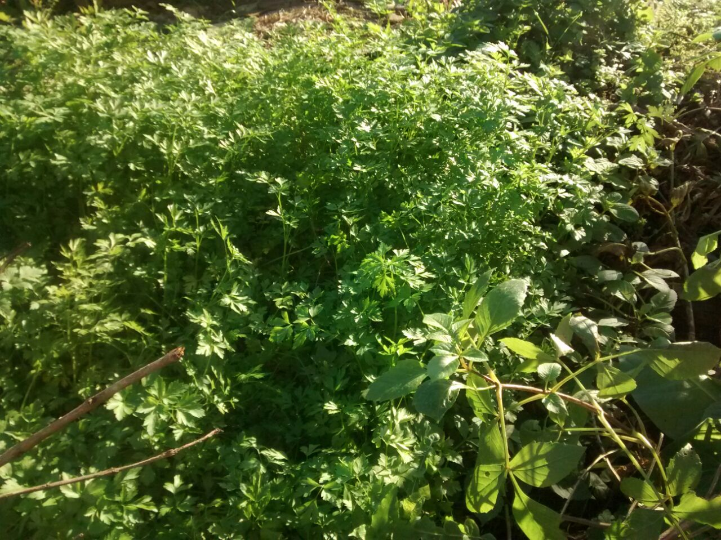
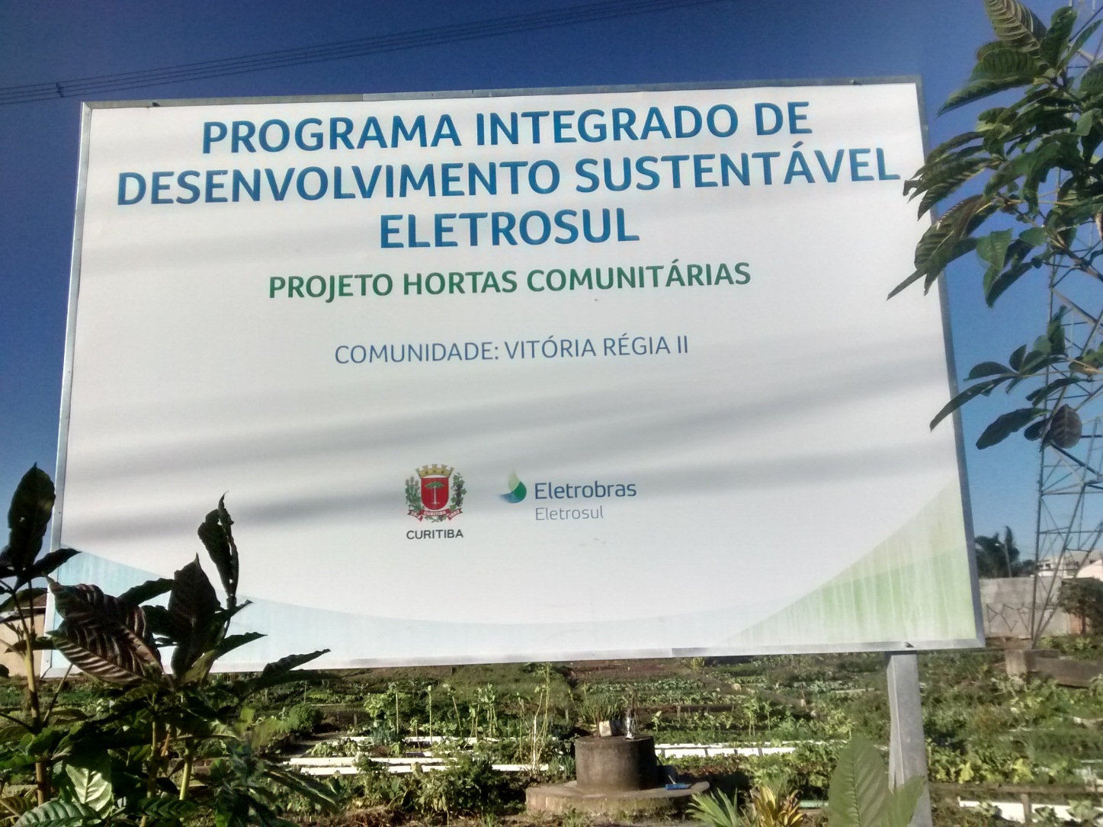
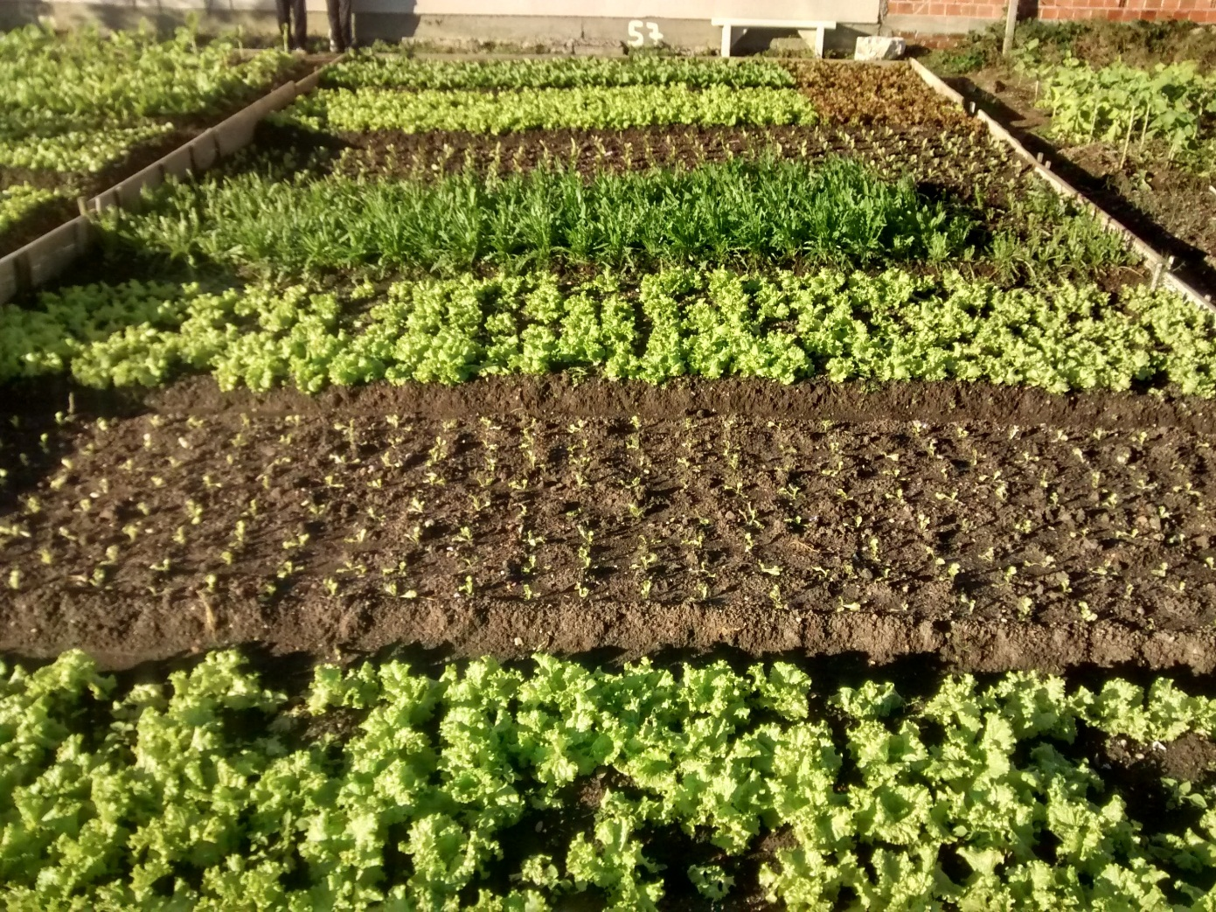
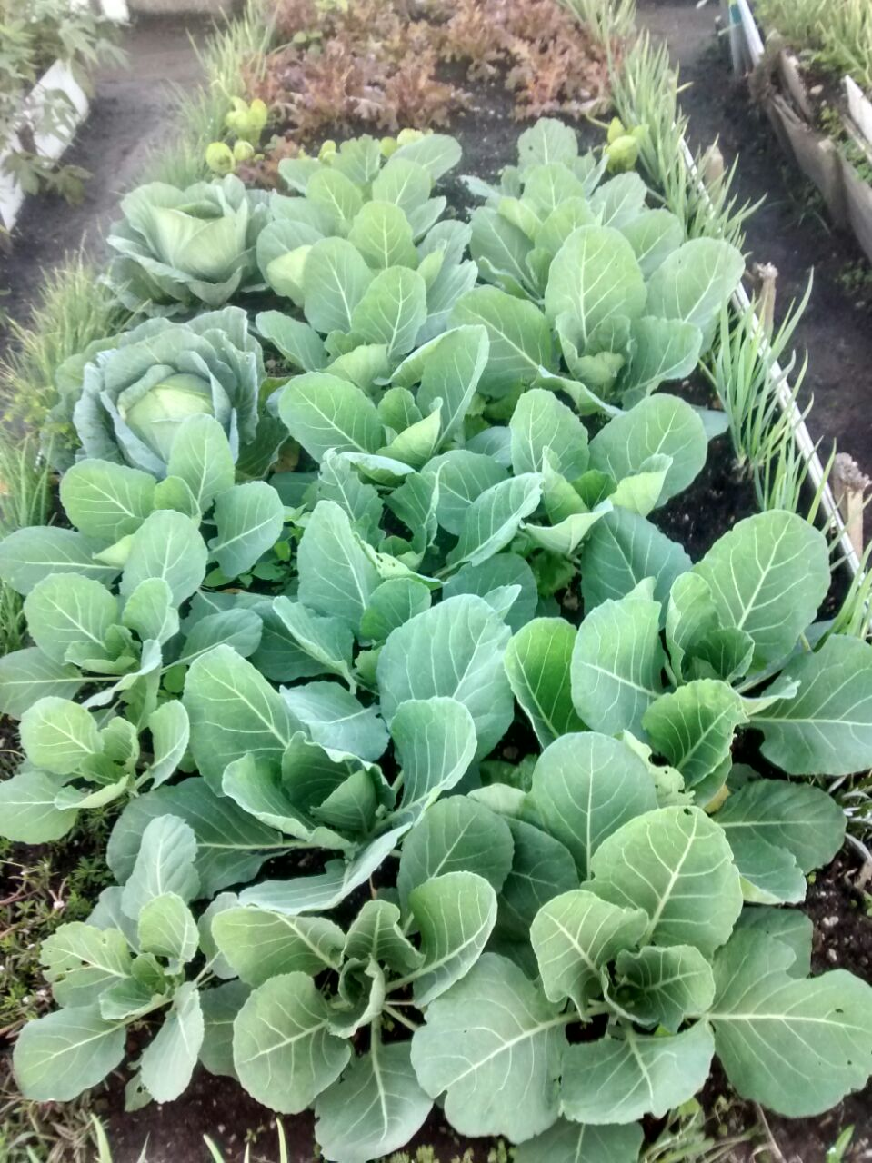
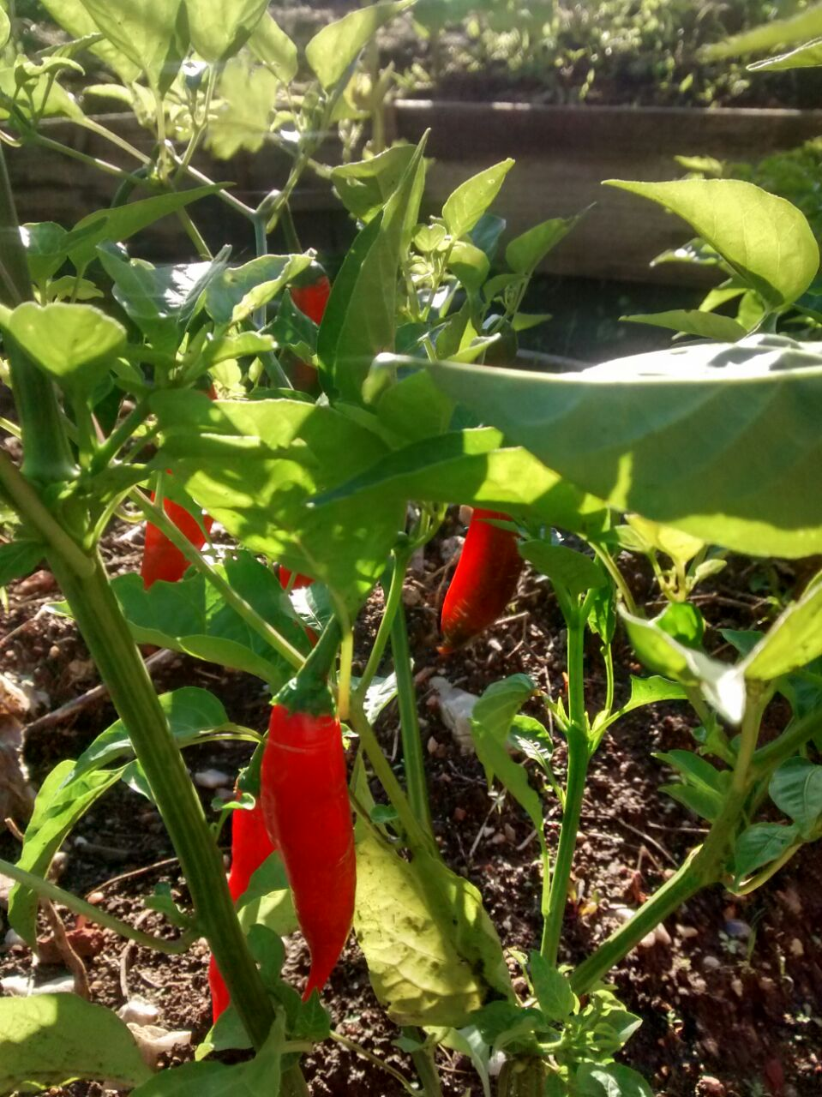
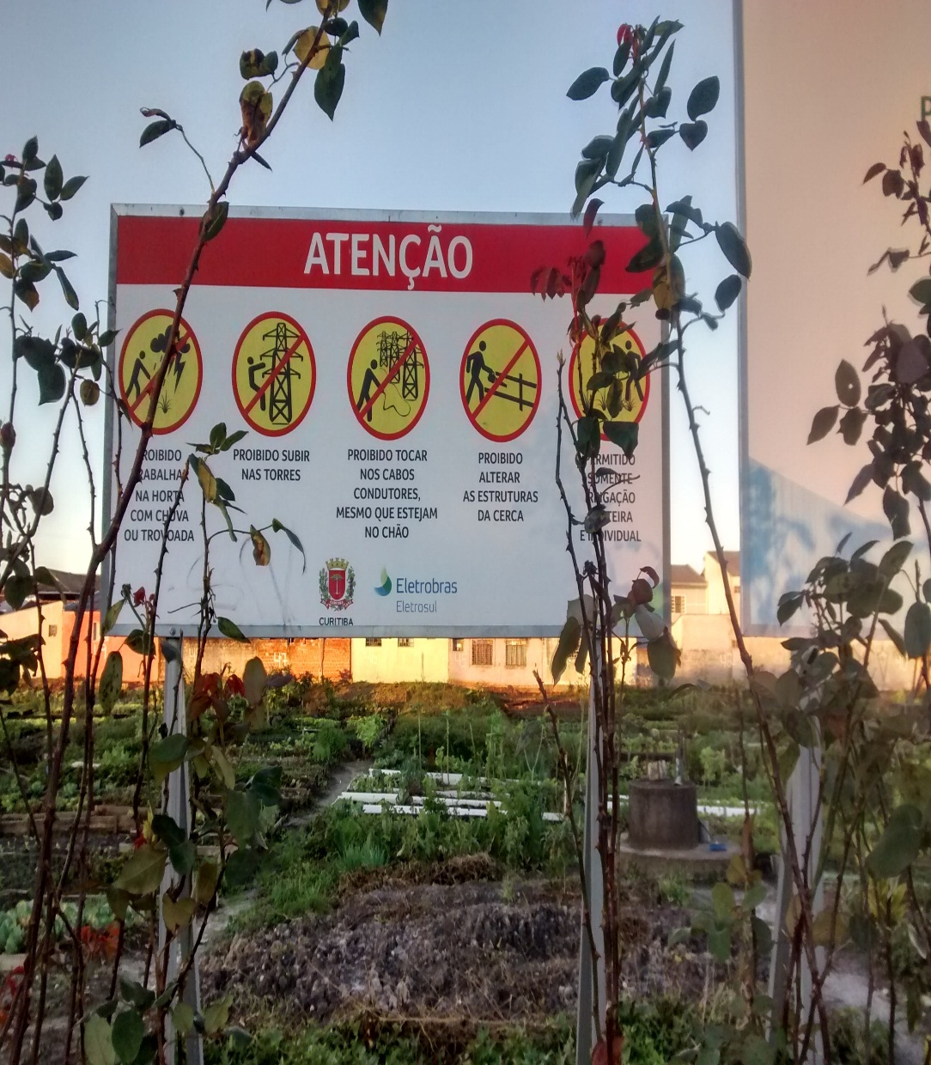
COLEGIO ESTADUAL PAULO LEMINSKI
ANÁLISE DAS HORTAS COMUNITÁRIAS DE CURITIBA NO BAIRRO CIC, NO
CONJUNTO VITÓRIA RÉGIA II
Integrantes: LUCIANA MARTINS, MERILDA MENDES, NEUCELINA BRITO.
Orientadora: Prof.ª. ELISABETE SILVA e Prof.ª CRISTIANE REGINA ZIMERMANN
INTRODUÇÃO
RESULTADOS
INTRODUÇÃO
INTRODUÇÃO
INTRODUÇÃO
As grandes metrópoles possuem áreas que por diversas razões não podem ser utilizadas para construções ou áreas de lazer. Diante disto, as prefeituras em conjunto com empresas de energia elétrica, utilizam estes espaços para promover as hortas comunitárias orgânicas.
Verificou-se as hortas comunitárias em Curitiba, no Cj Vitória Régia II. Seu funcionamento se dá a partir da inscrição do interessado na associação de moradores e em breve a prefeitura disponibiliza o espaço, mudas, sementes, insumos e apoio técnico de agrônomos. Localizadas no bairro CIC os critérios para participação da comunidade nos projetos existentes são: gostar de trabalhar em horta, fazer o cultivo 100% orgânico, ter disponibilidade para cuidar do espaço de 6,5X30m e mantê-lo limpo.
OBJETIVO GERAL
A necessidade de uma melhor compreensão dos projetos e os resultados alcançados, foi um dos pontos iniciais para esta
investigação.
OBJETIVOS ESPECÍFICOS
Analisar as hortas comunitárias de Curitiba no CJ Vitória Régia II.
Divulgar o funcionamento, localização e os critérios para participação da comunidade nos projetos existentes.
METODOLOGIA
INTRODUÇÃO
CONSIDERAÇÕES FINAIS
Realizou-se levantamento bibliográfico através de artigos, internet, livros e outras fontes. Foram realizadas entrevistas, com o objetivo de saber o tempo de participação, e outras informações como: hortaliças cultivadas, aprendizado recebido, fatores benéficos à vida, além de pesquisa de campo.
As hortas comunitárias beneficiam um número considerável de famílias que não teriam acesso à variedade de alimentos saudáveis. O projeto horta comunitária urbana, estimula as famílias a produzirem alimento para autoconsumo e a alcançar uma melhor qualidade de vida.

